Slide 1
Conception des bases de données ------- La normalisation

Slide 2
Objectifs du cours
Normalisation des relations
Première forme normale
Deuxième forme normale
Troisième forme normale
Boyc Codd forme normale
Conclusion

Slide 3
Page 4
Normalisation des relations
Il existe différents modèles relationnels pour un même problème
Parmi ces possibilités, quelles sont les plus adaptées afin d’éviter les problèmes de cohérence lors d’opérations de mise à jour ?
Ces relations « bien faites » sont dites « normalisées »
La normalisation consiste à éliminer les redondances des données
Il existe une échelle de nuances dans lanormalisation

Slide 4
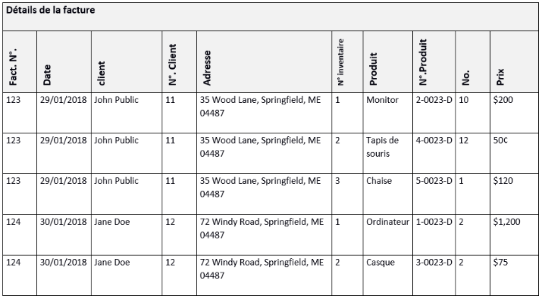
Besoin de normaliser
Page 5

Slide 5
Page 6
Problème de mise à jour
Anomalie de modification: Toute modification d’une adresse d’un client doit être répercutée sur toutes les autres lignes de la table facture
➔ Risques d’incohérence en cas de M.A.J

Slide 6
Page 7
Principe
La théorie de la normalisation repose sur l’analyse des
dépendances entre attributs.
Elle propose des méthodes systématiques pour décomposer les relations incriminées.
Il doit toujours être possible de reconstituer la relation originelle par jointure.
Ces méthodes conduisent à des résultats "normaux".
Attention à vouloir normaliser en toutes circonstances : dans certaines situations, on est amené à dénormaliser.

Slide 7
Page 8
Première forme normale
Une relation est en première forme normale si et seulement si :
Toutes les colonnes ont une valeur atomique
Toutes les colonnes du tableau contiennent des valeurs identiques
Client(numclient, nom, age, adresse, tel) →
Client(numclient, nom, date_nais, adresse, code_postal, ville, tel)

Slide 8
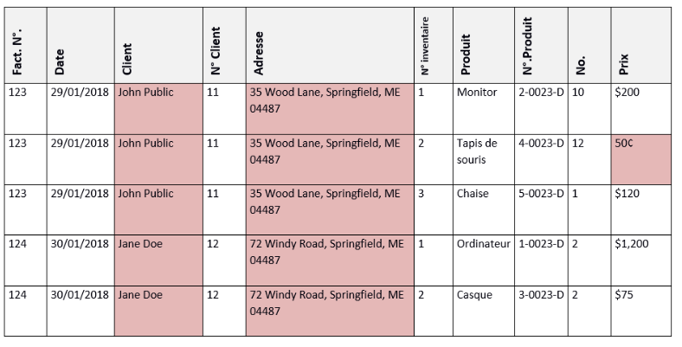
Première forme normale :
Le probléme

Slide 9
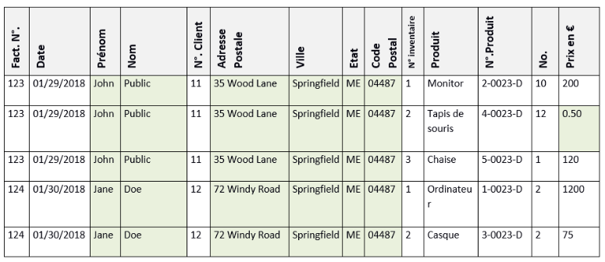
Première forme normale :
La solution

Slide 10
Page 14
Deuxième forme normale
Une relation est en deuxième forme normale si et seulement si :
elle est en en première forme normale
tous les attributs non-clés ne dépendent pas d’une partie de la
clé primaire mais bien de la totalité de la clé primaire
Commande (Numcli, CodeArticle, Date, QtéCommandée, Désignation) → Commande (Numcli, CodeArticle, Date, QtéCommandée)
Articles(CodeArticle, Désignation)

Slide 11
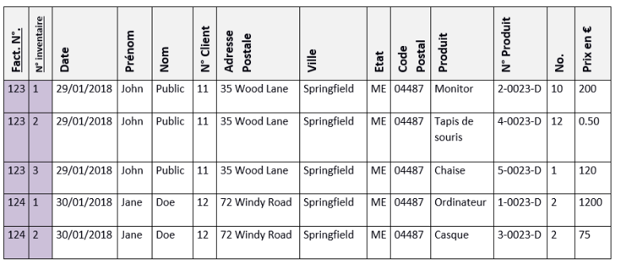
Deuxième forme normale
Définir la clé primaire

Slide 12
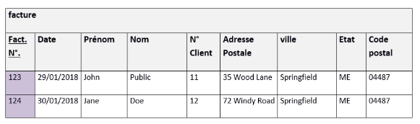
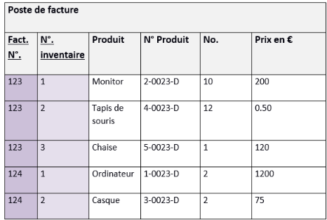
Deuxième forme normale
Le problème

Slide 13
Page 14
Troisième forme normale
Une relation est en troisième forme normale si et seulement si :
elle est en deuxième forme normale
tous les attributs n’appartenant pas à la clé ne dépendent pas d’un attribut non-clé (la dépendance fonctionnelle est indirecte)
Commande(NuméroCommande, #CodeClient, Nom client, #RefArticle) → Commande(NuméroCommande, #CodeClient, #RefArticle) Clients(CodeClient, Nom client)

Slide 14
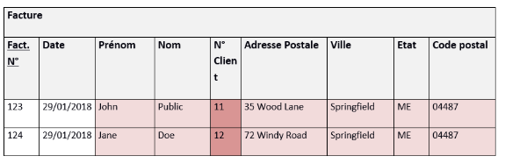
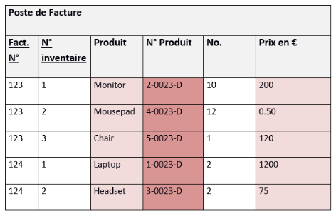
Troisième forme normale
Le problème

Slide 15
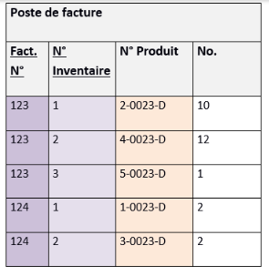
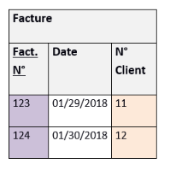
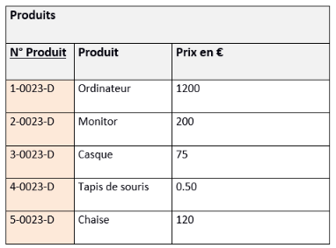
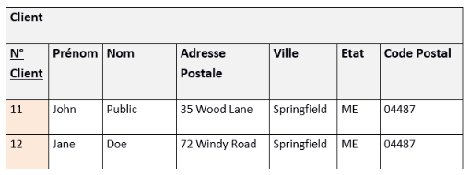
Troisième forme normale
Le problème

Slide 16
Boyce Codd forme normale
La Boyce Codd forme normale est un resserrement de la 3 éme forme normale :
Aucun attribut ne peut dépendre de façon transitoire d’un candidat clé à moins qu’il ne s’agisse d’une dépendance triviale.
Une clé candidate est une une clé qui peut être considérée comme une clé primaire. Elle peut être composite de même que les clés primaires

Slide 17
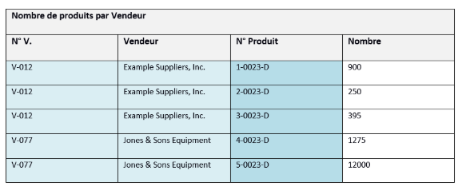
Troisième forme normale
Le problème

Slide 18
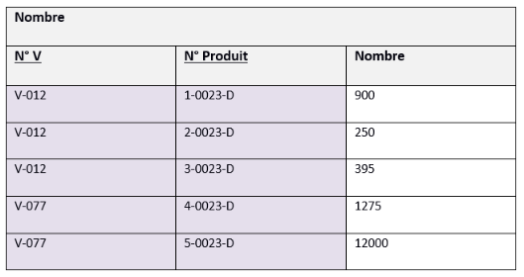
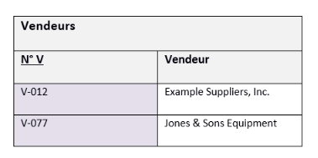
Troisième forme normale
La solution

Slide 19
5) principes pour une BDDR performante: 1) AUCUNE REDONDANCE : sinon cela augmente le volume de la base et multiplie les mises à jour par autant de données redondées, donc augmente la durée du traitement, donc dégrade les performances.
2) PAS D’ANOMALIE TRANSACTIONNELLE : la modification d’une valeur sémantique doit se traduire par la modification d’une seule donnée dans une seule table. Sinon il faudra mettre à jour de nombreuses lignes et c’est pénalisant : durée de la requête plus longue.
3) LES DONNÉES DOIVENT ÊTRE ATOMIQUES : une colonne de table ne doit contenir qu’une seule information. En revanche, une vue peut contenir des données concaténées, agrégées, calculées… Une donnée non atomique se traduit par des requêtes alambiquées (SUBSTRING par exemple), OU, multiples critères dans la clause WHERE et souvent par l’incapacité à utiliser les index. En plus cela empêche une évolution aisée de la structure de la base.

Slide 20
4) LES COLONNES D’UNE TABLE DOIVENT CORRESPONDRE À DES ATTRIBUTS PROPRE À L’ENTITÉ QUE LA TABLE MODÉLISÉE : un numéro de téléphone, un mail ou une adresse ne sont pas des attributs propre à une personne, mais relatif à une table de téléphone, de mail ou d’adresse associé à la personne. En créant des tables artificiellement obèses (nombreuses colonnes), les requêtes sont plus complexes, l’accès aux données se fait la plupart du temps par balayage de la table (aucune utilisation d’index), la durée de verrouillage est très notablement allongée, car c’est toujours la même table qui est impactée par les mises à jour.

Slide 21
5) LES CLEFS PRIMAIRE DES TABLES DOIVENT ÊTRE CONCISES, ASSÉMANTIQUE ET INVARIABLE : la meilleure clef primaire est un auto-incrément de type INT ou BIGINT. Car courte (4 ou 8 octets, c’est-à-dire la longueur du mot en mémoire en 32 ou 64 bits), assémantique (aucune signification de la données dont la valeur est arbitraire) et invariables (la clef ne sera jamais mise à jour). Avec une telle clef, et si les FOREIGN KEY sont correctement indexées, peu importe le nombre de jointures, car ce n’est pas la jointure qui pose des problèmes de performance, mais l’encombrement de la RAM avec des tables obèses, et l’impossibilité d’exploiter les index avec des tables ne respectant pas ces principes de modélisation…

